Slide 1
第七章 指 令 系 统
7.1 机器指令
7.2 操作数类型和操作类型
7.3 寻址方式
7.4 指令格式举例
7.5 RISC 技术

Slide 2
7.1 指令系统的发展与性能要求
1、指令系统基本概念
指令：就是要计算机执行某种操作的命令。从计算机组成的层次结构来说，计算机的指令有微指令、机器指令和宏指令之分。微指令是微程序级的命令，它属于硬件；
宏指令：由若干条机器指令组成的软件指令，它属于软件；
机器指令：介于微指令与宏指令之间，通常简称为指令，每一条指令可完成一个独立的算术运算或逻辑运算操作。

Slide 3
本章所讨论的指令，是机器指令。
一台计算机中所有机器指令的集合，称为这台计算机的指令系统。
  指令系统是表征一台计算机性能的重要因素，它的格式与功能不仅直接影响到机器的硬件结构，而且也直接影响到系统软件，影响到机器的适用范围

Slide 4
3、发展情况
  复杂指令系统计算机，简称CISC。但是如此庞大的指令系统不但使计算机的研制周期变长，难以保证正确性，不易调试维护，而且由于采用了大量使用频率很低的复杂指令而造成硬件资源浪费。
  精简指令系统计算机：简称RISC，人们又提出了便于VLSI技术实现的精简指令系统计算机。

Slide 5
一、指令的一般格式
操作码字段 地址码字段
1. 操作码
反映机器做什么操作

Slide 6
(1) 长度固定
  等长（指令规整，译码简单）
    例如IBM 370机，该机字长32位，16个通用寄存器R0～R15，共有183条指令；指令的长度可以分为16位、32位和48位等几种，所有指令的操作码都是8位固定长度。
    固定长度编码的主要缺点是：信息的冗余极大，使程序的总长度增加。

Slide 7
(2) 长度可变
操作码分散在指令字的不同字段中

Slide 8
指令系统的设计与优化
  指令由两部分组成：操作码、地址码
  指令格式的设计
    确定指令字的编码方式，包括操作码字段和地
    址码字段的编码和表示方式。
  指令格式的优化：如何用最短的位数来表示指令的操作信息和地址信息。

Slide 9
指令系统的设计与优化
哈夫曼编码
  基本思想：当各种事件发生的概率不均等时，可以对发生概率最高的事件用最短的位数（时间）来表示（处理），而对于出现概率较低的事件，则可以用较长的位数（时间）来表示（处理），从而使总的平均位数（时间）缩短。
  构造哈夫曼树的方法
    将各事件按其使用频度从小到大依次排列 ；
    每次从中选择两个频度值最小的结点，将其合并成一个新的结点，并把新结点画在所选结点的上面，

Slide 10
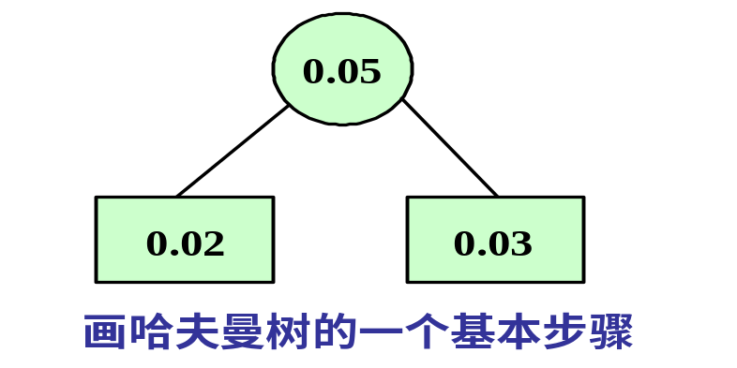
指令系统的设计与优化
    然后用两条边把新结点分别与那两个结点相连。
      新结点的频度值是所选两个结点的频度值的和。
    把新结点与其他剩余未结合的结点一起，再以上面的步骤进行处理，反复进行，直到全部结点都结合完毕、形成根结点为止。

Slide 11
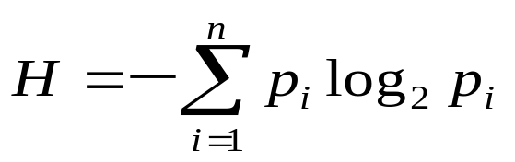
指令系统的设计与优化
  操作码优化的程度可以用信息熵来衡量。
    表示用二进制编码表示n个码点时，理论上的最短平均编码长度 。
例 假设某模型机有7条指令，这些指令的使用频度如表左
边所示。
(1) 计算这7条指令的操作码编码的最短平均码长；
(2) 画出哈夫曼树，写出这7条指令的哈夫曼编码，并计算该
编码的平均码长和信息冗余量。

Slide 12
指令系统的设计与优化
指令 | 频度p_{i} | 操作码使用哈夫曼编码 | 操作码长度l_{i} | 利用哈夫曼概念的扩展操作码 | 操作码长度l_{i}
I₁ | 0.40 | 0 | 1 | 0 0 | 2
I₂ | 0.30 | 1 0 | 2 | 0 1 | 2
I₃ | 0.15 | 1 1 0 | 3 | 1 0 | 2
I₄ | 0.05 | 1 1 1 0 0 | 5 | 1 1 0 0 | 4
I₅ | 0.04 | 1 1 1 0 1 | 5 | 1 1 0 1 | 4
I₆ | 0.03 | 1 1 1 1 0 | 5 | 1 1 1 0 | 4
I₇ | 0.03 | 1 1 1 1 1 | 5 | 1 1 1 1 | 4

Slide 13
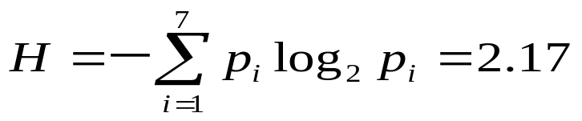
指令系统的设计与优化
解 （1）
（2）其哈夫曼树如图所示，该树的每个叶结点分别对应于一条指
令。在该树中，对每个结点向下的两个分支，分别用二进制“1”和
“0”来表示。
从该哈夫曼树可以很容易地写出哈夫曼编码。
具体方法：对于任意一条指令I_{i} （i=1，2，…，7），从哈
夫曼树根结点出发、沿一条路径连接到叶结点I_{i}，把途中所经过的各
分支的“0”和“1”按从左到右的顺序记录下来，便是该指令的哈夫曼
编码。上表中列出了所有指令的哈夫曼编码。

Slide 14
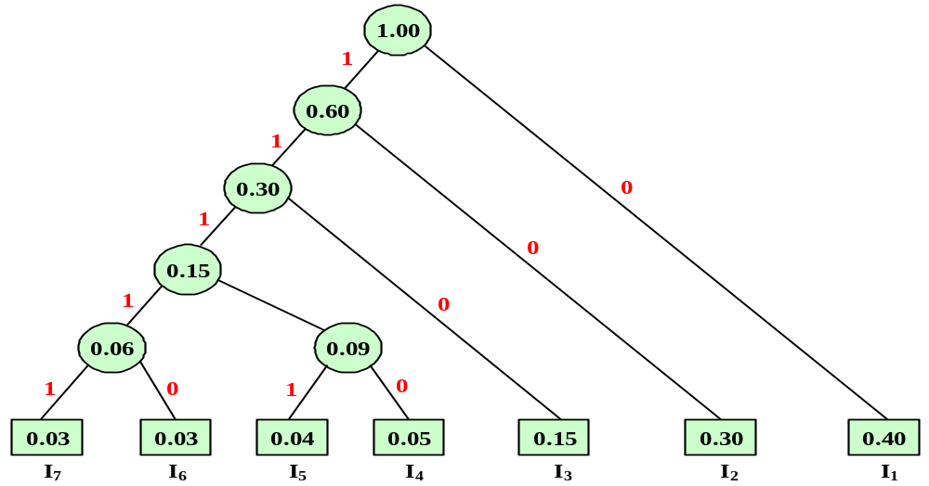
指令系统的设计与优化
哈夫曼树举例

Slide 15
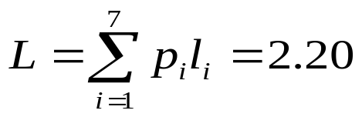
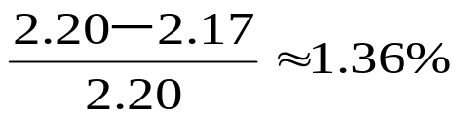
指令系统的设计与优化
该哈夫曼编码的平均码长是：
其信息冗余量为

Slide 16
指令系统的设计与优化
  优缺点：可以减少操作码的平均位数，但所获得的编码是变长度的，不规整，不利于硬件处理。
  扩展操作码
    位于定长二进制编码和哈夫曼编码之间的一种编码方案。
      采用有限几种固定长度的码长，仍然采用高概率的用短码、低概率用长码的哈夫曼压缩思想，使操作码平均长度缩短。
    上表中的指令，采用2-4的扩展操作码，可以得到如表右边所示的编码方案。

Slide 17
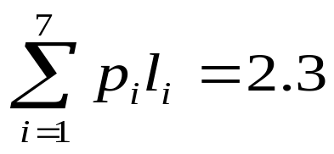
指令系统的设计与优化
    用两位的00、01、10分别用于表示使用频度高的I₁、I₂、I₃，然后用11作为高位扩展出4个4位的二进制编码，用于表示剩下的4条指令。
    平均长度
比哈夫曼编码的2.2大，但很接近于2.2，而且比定长的3位编码小很多。

Slide 18
指令系统的设计与优化
等长扩展码
  为了便于分级译码，一般都采用等长扩展码。
    （在早期的计算机上）
例如：15/15/15法和8/64/512法
    选用哪种编码法取决于指令使用频度p_{i}的分布。若在头15种指令中p_{i} 的值都比较大，但在后30种指令后急剧减少，则应选择15/15/15法；若p_{i} 的值在头8种指令中较大，之后的64种指令的p_{i}值也不太低，则应选择8/64/512法。
    衡量标准：看哪种编码法能使平均码长最短。

Slide 19
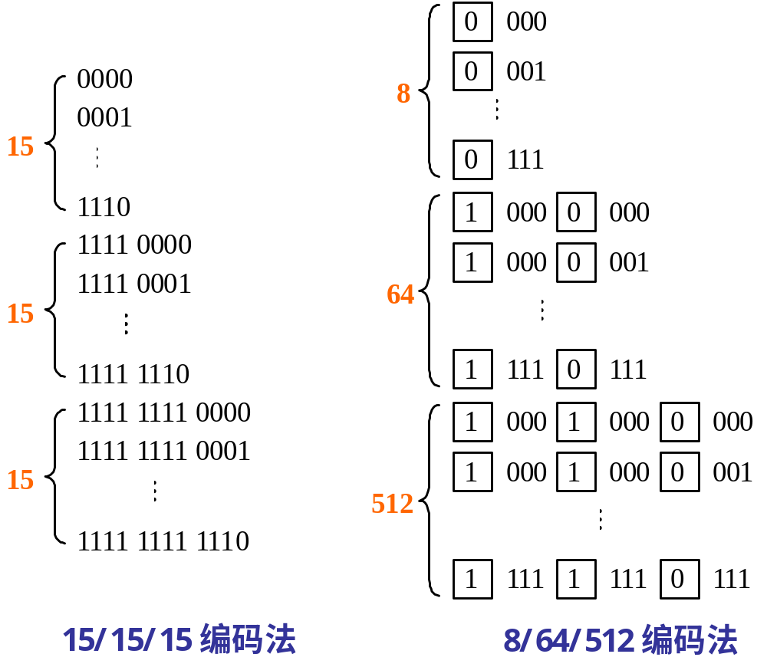
指令系统的设计与优化

Slide 20
(3) 扩展操作码技术
7.1
操作码的位数随地址数的减少而增加
OP
A₁
A₂
A₃
0000
A₁
A₂
A₃
4 位操作码
0001
A₁
A₂
A₃
15条三地址指令
…
…
…
…
1110
A₁
A₂
A₃
1111
0000
A₂
A₃
1111
0001
A₂
A₃
8 位操作码
15条二地址指令
…
…
…
…
1111
1110
A₂
A₃
1111
1111
0000
A₃
1111
1111
0001
A₃
12 位操作码
15条一地址指令
…
…
…
…
1111
1111
1110
A₃
1111
1111
1111
0000
1111
1111
1111
0001
16 位操作码
16条零地址指令
…
…
…
…
1111
1111
1111
1111

Slide 21
2. 地址码
7.1
(1) 四地址
8 6 6 6 6
OP
A₁
A₂
A₃
A₄
设指令字长为 32 位
A₁ 第一操作数地址
操作码固定为 8 位
A₂ 第二操作数地址
4 次访存
A₃ 结果的地址
寻址范围 2⁶ = 64
A₄ 下一条指令地址
(A₁) OP (A₂) A₃
若 PC 代替 A₄
(2) 三地址
8 8 8 8
OP
A₁
A₂
A₃
4 次访存
寻址范围 2⁸ = 256
(A₁) OP (A₂) A₃
若 A₃ 用 A₁ 或 A₂ 代替

Slide 22
(3) 二地址
7.1
8 12 12
OP
A₁
A₂
(A₁) OP (A₂) A₁
4 次访存
或
(A₁) OP (A₂) A₂
寻址范围 2¹² = 4 K
若结果存于 ACC
3次访存
若ACC 代替 A₁（或A₂）
(4) 一地址
8 24
OP
A₁
2 次访存
(ACC) OP (A₁) ACC
寻址范围 2²⁴ = 16 M
(5) 零地址
无地址码

Slide 23
7.1
二、指令字长
操作码的长度
指令字长决定于
操作数地址的长度
操作数地址的个数
1. 指令字长 固定
指令字长 = 存储字长
2. 指令字长 可变
按字节的倍数变化

Slide 24
概念
  指令字长度（一个指令字包含二进制代码的位数）
  机器字长：计算机能直接处理的二进制数据的位数。
  单字长指令
  半字长指令
  双字长指令
多字长指令的优缺点
  优点提供足够的地址位来解决访问内存任何单元的寻址问题 ；
  缺点必须两次或多次访问内存以取出一整条指令，降低了CPU的运算速度，又占用了更多的存储空间。
指令系统中指令采用等长指令的优点：各种指令字长度是相等的，指令字结构简单，且指令字长度是不变的 ；
采用非等长指令的的优点：各种指令字长度随指令功能而异，结构灵活，能充分利用指令长度，但指令的控制较复杂 。

Slide 25
小结
当用一些硬件资源代替指令字中的地址码字段后
可扩大指令的寻址范围
可缩短指令字长
当指令的地址字段为寄存器时

Slide 26
7.2 操作数类型和操作种类
一、操作数类型
地址
无符号整数
数字
定点数、浮点数、十进制数
字符
ASCII
逻辑数
逻辑运算
二、数据在存储器中的存放方式
字地址
低字节
字地址
低字节
0
4
3
2
1
0
0
4
0
1
2
3
7
6
5
4
4
5
6
7
字地址 为 低字节 地址
字地址 为 高字节 地址

Slide 27
7.2
存储器中的数据存放（存储字长为 32 位）
边界对准
地址（十进制）
0
4
8
12
16
20
24
28
32
36
字（地址 0）
字（地址 4）
字节（地址11）
字节（地址10）
字节（地址9）
字节（地址8）
字节（地址15）
字节（地址14）
字节（地址13）
字节（地址12）
半字（地址18）
半字（地址16）
半字（地址22）
半字（地址20）
双字（地址24）
▲
双字
▲
双字（地址32）
双字
边界未对准
地址（十进制）
字( 地址2)
半字( 地址0)
0
4
8
字节( 地址7)
字节( 地址6)
字( 地址4)
半字( 地址10)
半字( 地址8)

Slide 28
三、操作类型
7.2
1. 数据传送
源
寄存器
寄存器
存储器
存储器
目的
寄存器
存储器
寄存器
存储器
例如
MOVE
STORE
LOAD
MOVE
MOVE
MOVE
PUSH
POP
置“1”，清“0”
2. 算术逻辑操作
加、减、乘、除、增 1、减 1、求补、浮点运算、十进制运算
与、或、非、异或、位操作、位测试、位清除、位求反
如 8086
ADD SUB MUL DIV INC DEC CMP NEG
AAA AAS AAM AAD
AND OR NOT XOR TEST

Slide 29
7.2
3. 移位操作
算术移位
逻辑移位
循环移位（带进位和不带进位）
4. 转移
(1) 无条件转移 JMP
(2) 条件转移
结果为零转 （Z = 1） JZ
如
完成触发器
300
结果溢出转 （O = 1）JO
…
结果有进位转（C = 1）JC
305
SKP DZ D = 0 则跳
306
跳过一条指令 SKP
307

Slide 30
(3) 调用和返回
7.2
地址
主程序
2000
...
2100
CALL SUB1
2101
...
...
子程序SUB1
2400
…
2500
CALL SUB2
2501
...
2560
CALL SUB2
2561
…
RETURN
子程序SUB2
2700
...
...
RETURN
主存空间分配
程序执行流程

Slide 31
(4) 陷阱（Trap）与陷阱指令
7.2
意外事故的中断
一般不提供给用户直接使用
在出现事故时，由 CPU 自动产生并执行（隐指令）
设置供用户使用的陷阱指令
如 8086 INT TYPE 软中断
提供给用户使用的陷阱指令，完成系统调用
5. 输入输出
入 端口地址 CPU 的寄存器
如
IN AX, n
IN AL, DX
IN AL, n
IN AX, DX
出 CPU 的寄存器 端口地址
如
OUT n, AL
OUT n, AX
OUT DX, AL
OUT DX, AX

Slide 32
7.3 寻 址 方 式
寻址方式
确定 本条指令 的 操作数地址
下一条 欲执行 指令 的 指令地址
指令寻址
寻址方式
数据寻址

Slide 33
指令和数据的寻址方式
研究问题
  确定本条指令中各操作数的地址
  下一条指令的地址
寻址方式是指CPU根据指令中给出的地址码字段寻找相应的操作数的方式，它与计算机硬件结构紧密相关，而且对指令的格式和功能有很大的影响。

Slide 34
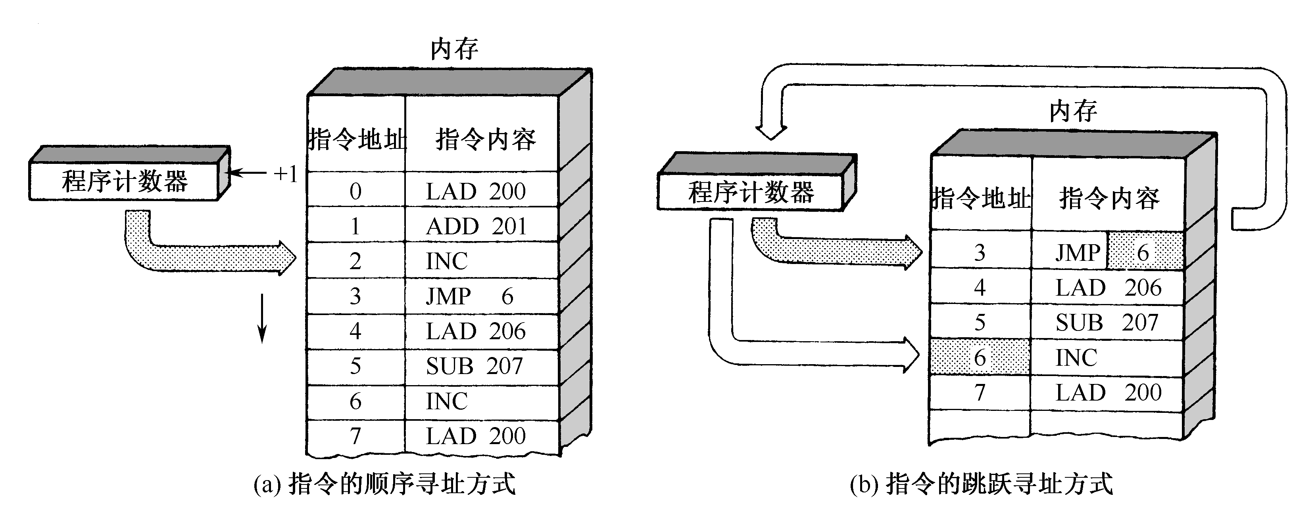
指令的寻址方式
  顺序方式
    PC
  跳跃方式

Slide 35
操作数的寻址方式
  形成操作数有效地址的方法，称为寻址方式。
  操作数通常放在哪儿呢？

Slide 36
操作数包含在指令中；
操作数包含在CPU的某一个内部寄存器中；
操作数包含在主存储器中；操作数包含在I/O设备的端口中
根据操作数放在不同的地方，从而派生各种不同的寻址方式，往往不同的计算机具有不同的寻址方式。

Slide 37
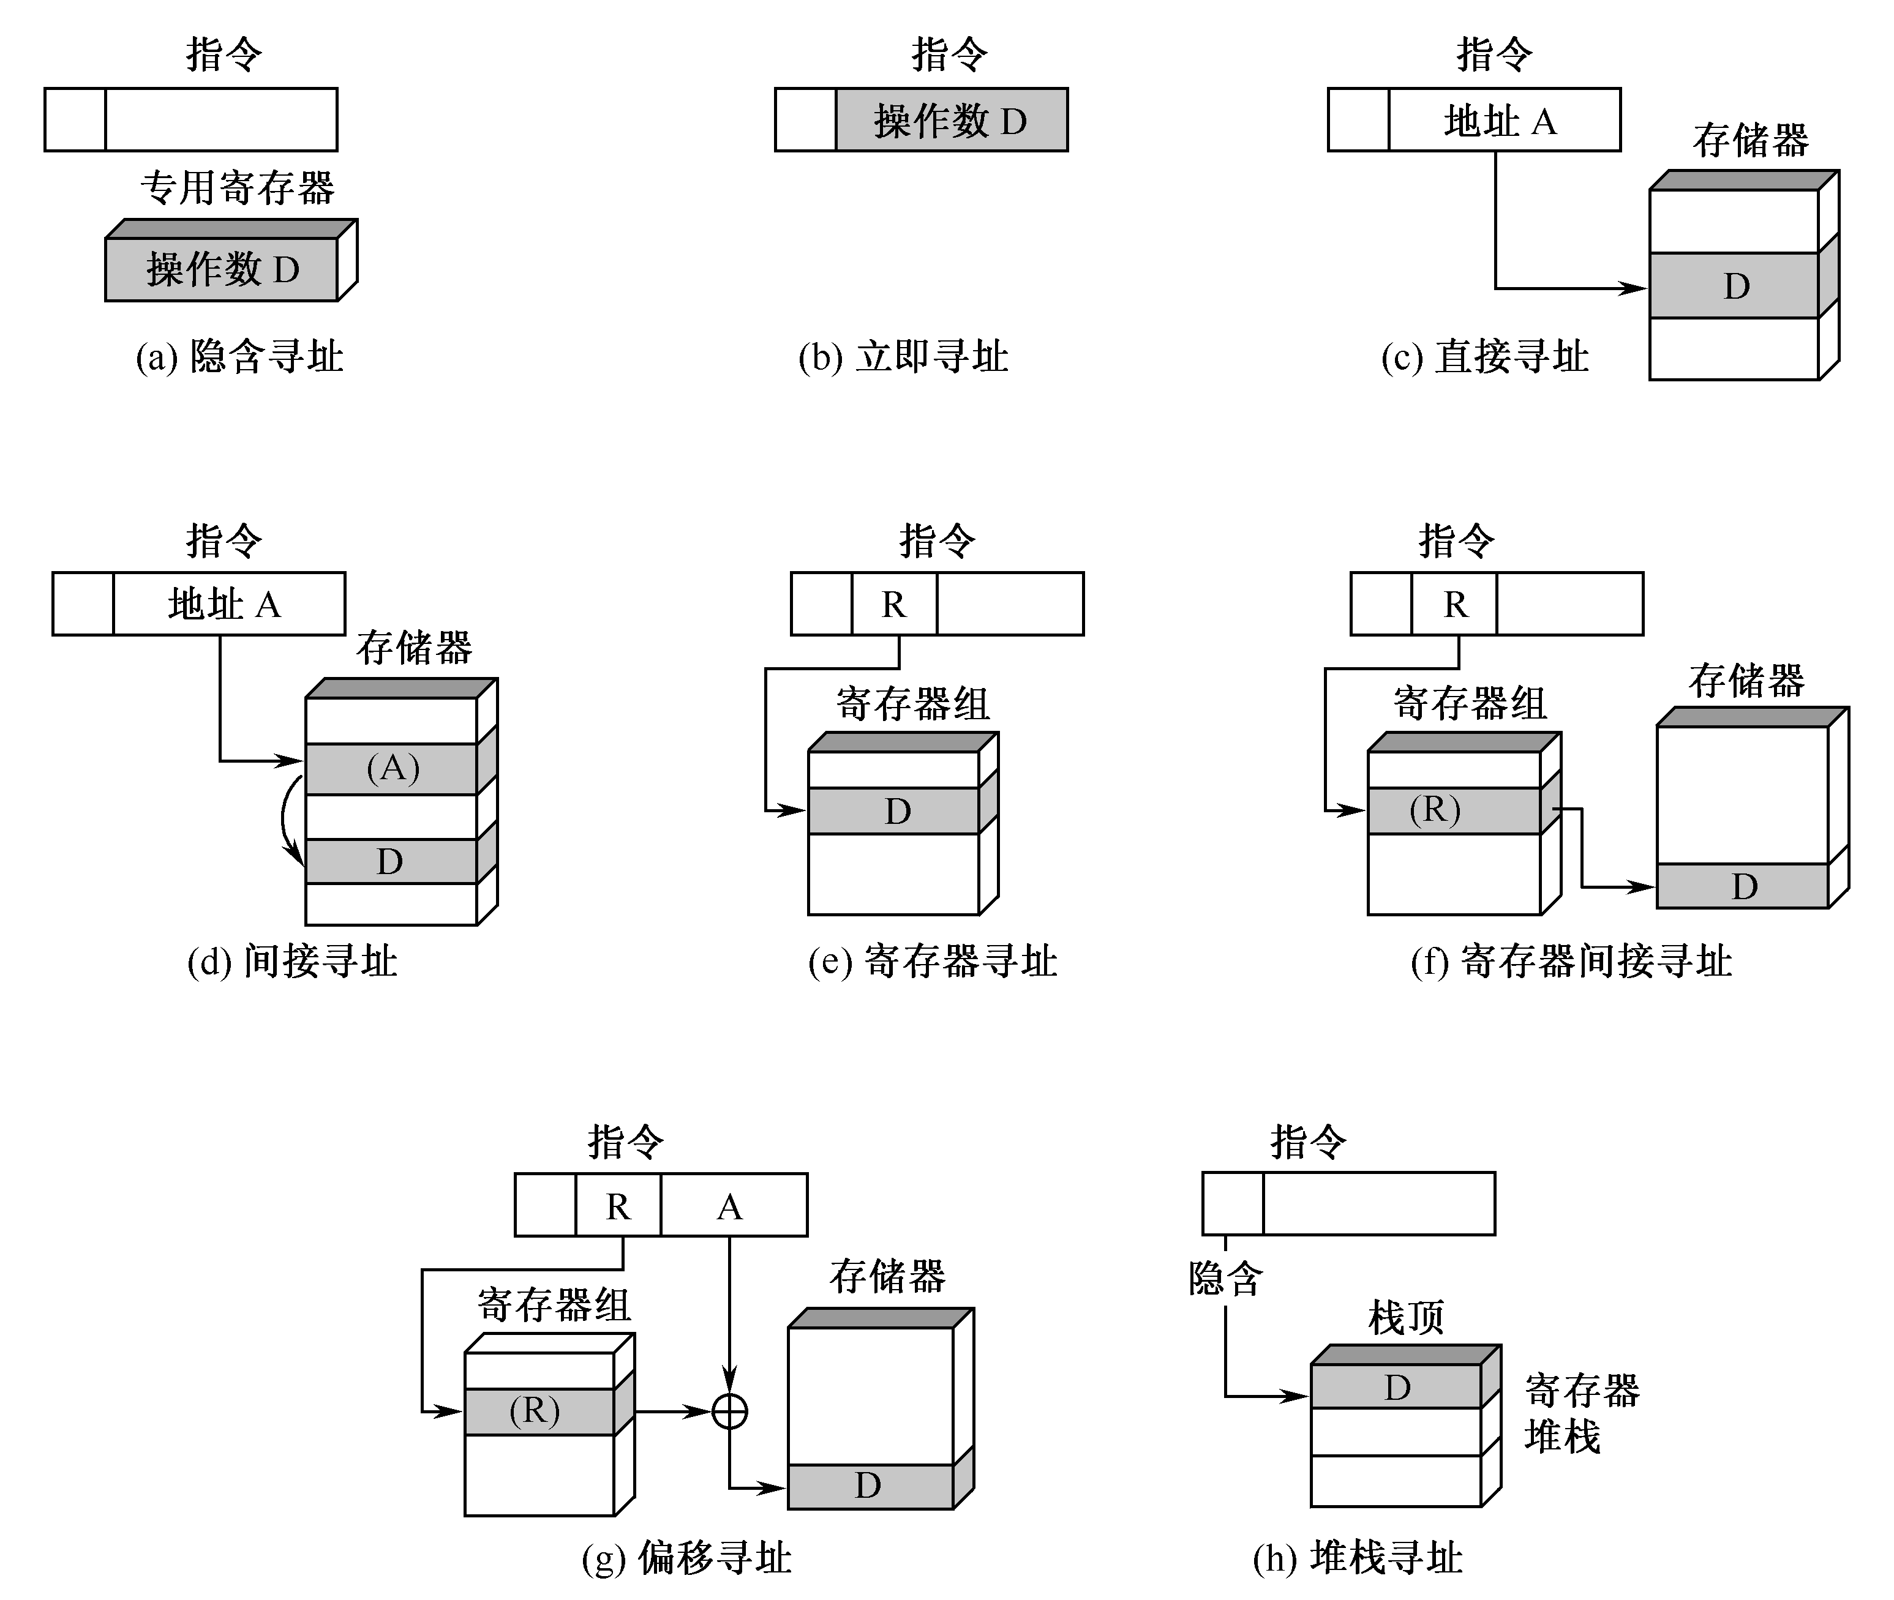

Slide 38
一、指令寻址
顺序
( PC ) + 1 PC
跳跃
由转移指令指出
指令地址
指令
指令地址寻址方式
PC
0
LDA 1000
+1
1
顺序寻址
1
ADD 1001
2
顺序寻址
2
DEC 1200
3
JMP 7
顺序寻址
3
4
LDA 2000
5
SUB 2001
6
INC
7
STA 2500
跳跃寻址
7
8
LDA 1100
顺序寻址
8
9
...

Slide 39
二、数据寻址
7.3
操作码
寻址特征
形式地址 A
形式地址
指令字中的地址A
有效地址
操作数的真实地址EA
约定
指令字长 = 存储字长 = 机器字长
1. 立即寻址
形式地址 A 就是操作数
立即寻址特征
OP
#
A
立即数
可正可负 补码
指令执行阶段不访存
A 的位数限制了立即数的范围

Slide 40
立即寻址是一种特殊的寻址方式，指令中在操作码字段后面的部分不是通常意义上的操作数地址，而是操作数本身，也就是说数据就包含在指令中，只要取出指令，就取出了可以立即使用的操作数，因此，这样的操作数被称为立即数。
指令格式：操作码θ 操作数A

Slide 41
特点：在取指令时，操作码和操作数被同时取出，不必再次访问存储器，从而提高了指令的执行速度。
但是，因为操作数是指令的一部分，不能被修改；
而且对于定 长指令格式，操作数的大小将受到指令长度的限制，所以这种寻址方式灵活性最差
通常用于给某一寄存器或主存单元赋初值，或者用于提供一个常数。

Slide 42
2. 直接寻址
7.3
EA = A
有效地址由形式地址直接给出
寻址特征
主存
LDA
A
A
操作数
ACC
执行阶段访问一次存储器
A 的位数决定了该指令操作数的寻址范围
操作数的地址不易修改（必须修改A）

Slide 43
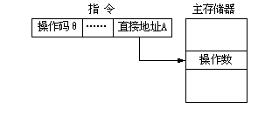
指令中地址码字段给出的地址A就是操作数的有效地址EA(Effective Address)，即EA＝A。

Slide 44
  操作数地址是不能修改的，与程序本身所在的位置无关，所以又叫做绝对寻址方式
  在早期的计算机中，主存储器的容量较小，指令中地址码的位数要求不长，采用直接寻址方式简单快速，也便于硬件实现，因此，常被作为主要的寻址方式。
  但在现代，随着计算机主存容量的不断扩大，所需的地址码将会越来越长。指令中地址码的位数将不能满足整个主存空间寻址的要求，因此直接寻址方式受到了很大的限制。另外，在指令的执行过程中，为了取得操作数，必须进行访存操作，降低了指令的执行速度。

Slide 45


Slide 46
7.3
3. 隐含寻址
操作数地址隐含在操作码或者寄存器中
寻址特征
主存
ADD
A
ACC
A
操作数
另一个操作数
隐含在 ACC 中
ALU
暂存
如 8086
MUL 指令
被乘数隐含在 AX（16位）或 AL（8位）中
MOVS 指令
源操作数的地址隐含在 SI 中
目的操作数的地址隐含在 DI 中
指令字中少了一个地址字段，可缩短指令字长

Slide 47
指令中隐含着操作数的地址
如某些运算，隐含了累加器AC作为源和目的寄存器
  如8086汇编中的STC指令，设置标志寄存器的CF为1

Slide 48
7.3
4. 间接寻址
EA =（A）
有效地址由形式地址间接提供
寻址特征
主存
寻址特征
主存
OP
A
OP
A
A
EA
A
A₁
1
一次间址
EA
操作数
多次间址
EA
A₁
0
EA
操作数
执行指令阶段 2 次访存
可扩大寻址范围
便于编制程序
多次访存

Slide 49
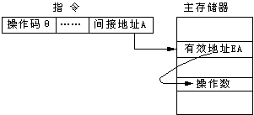
间接寻址意味着指令的地址码部分给出的地址A不是操作数的地址，而是存放操作数地址的主存单元的地址，简称操作数地址的地址。操作数的有效地址的计算公式为：EA＝(A)

Slide 50
  特点：因为操作数的有效地址在主存储器中，可以被灵活的修改而不必修改指令，从而使间接寻址要比直接寻址灵活得多。但是，间接寻址在指令执行过程中至少需要两次访问主存储器才能取出操作数，严重降低了指令执行的速度。

Slide 51
间接寻址编程举例
7.3
主程序
子程序
…
…
…
80
转 子程序
… ……
81
… ……
… ……
201
转 子程序
…
…
202
@ 间址特征
…
…
JMP @ A
(A) = 81
(A) = 202

Slide 52


Slide 54
5. 寄存器寻址
7.3
EA = R_{i}
有效地址即为寄存器编号
寻址特征
OP
R_{i}
R₀
…
…
…
…
R_{i}
操作数
…
R_{n}
…
寄存器
执行阶段不访存，只访问寄存器，执行速度快
寄存器个数有限，可缩短指令字长

Slide 55

  在指令的地址码部分给出CPU内某一通用寄存器的编号，指令的操作数存放在相应的寄存器中，即EA=Ri
  优点：
  (1)由于寄存器在CPU的内部，指令在执行时从寄存器中取操作数比访问主存要快得多；
  (2)由于寄存器的数量较少，因此寄存器编号所占位数也较少，从而可以有效减少指令的地址码字段的长度。

Slide 56
6. 寄存器间接寻址
7.3
EA = ( R_{i} )
有效地址在寄存器中
寻址特征
OP
R_{i}
主存
R₀
…
…
…
…
R_{i}
地址
操作数
…
R_{n}
…
寄存器
有效地址在寄存器中， 操作数在存储器中，执行阶段访存
便于编制循环程序

Slide 57
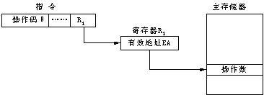
为了克服间接寻址中多次访存的缺点，可采用寄存器间接寻址，即将操作数放在主存储器中，而操作数的地址放在某一通用寄存器中，然后在指令的地址码部分给出该通用寄存器的编号，这时有EA=(Ri)
这种寻址方式的指令较短，并且在取指后只需一次访存便可得到操作数，因此指令执行速度较前述的间接寻址方式要快，也是目前在计算机中使用较为广泛的一种寻址方式。

Slide 58
基址寻址
在基址寻址方式中，指令的地址码部分给出偏移量D，而基准地址放在基址寄存器Rb中，最后操作数的有效地址仍然是由基准地址A与偏移量D相加而成，即：EA＝(Rb)＋D。用哪一个寄存器作为基址寄存器也必须在硬件设计时就事先规定，基址寄存器Rb中的内容称为基准地址，该值可正可负。

Slide 59
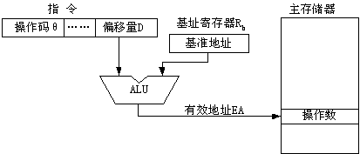
基址寻址
  基址寄存器的位数可以设置得很长，从而可以在较大的存储空间中寻址。

Slide 60
基址寻址
7.3
(1) 采用专用寄存器作基址寄存器
EA = ( BR ) + A
BR 为基址寄存器
寻址特征
OP
A
主存
BR
ALU
操作数
可扩大寻址范围
便于程序搬家
BR 内容由操作系统或管理程序确定
在程序的执行过程中 BR 内容不变，形式地址 A 可变

Slide 61
7.3
(2) 采用通用寄存器作基址寄存器
寻址特征
OP
R₀
A
R₀ 作基址寄存器
主存
R₀
R₁
ALU
…
通用寄存器
操作数
R_{n-1}
由用户指定哪个通用寄存器作为基址寄存器
基址寄存器的内容由操作系统确定
在程序的执行过程中 R₀ 内容不变，形式地址 A 可变

Slide 62
8. 变址寻址
7.3
EA = ( IX ) +A
IX 为变址寄存器（专用）
通用寄存器也可以作为变址寄存器
寻址特征
OP
A
主存
IX
ALU
操作数
可扩大寻址范围
IX 的内容由用户给定
在程序的执行过程中 IX 内容可变，形式地址 A 不变
便于处理数组问题

Slide 63
变址寻址就是将指令的地址码部分给出的基准地址A与CPU内某特定的变址寄存器Rx中的内容相加，以形成操作数的有效地址，即：EA＝A＋(Rx)。用哪一个寄存器作为变址寄存器必须在硬件设计时就事先规定，变址寄存器Rx中的内容称为变址值，该值可正可负。

Slide 64
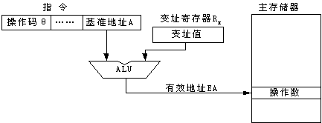

Slide 65
  变址寻址方式是一种被广泛采用的寻址方式，最典型的应用就是将指令的地址码部分给出的地址A作为基准地址，而将变址寄存器Rx中的内容作为修改量。在遇到需要频繁修改操作数地址时，无须修改指令，只要修改Rx中的变址值就可以了，这对于数组运算、字符串操作等一些进行成批数据处理的指令是很有用的。

Slide 66
例
设数据块首地址为 D，求 N 个数的平均值
7.3
直接寻址
变址寻址
LDA D
LDA # 0
ADD D + 1
LDX # 0
X 为变址寄存器
ADD D + 2
M
ADD X, D
D 为形式地址
INX
(X) +1 X
……
CPX # N
(X) 和 #N 比较
ADD D + ( N -1 )
BNE M
结果不为零则转
DIV # N
DIV # N
STA ANS
STA ANS
共 N + 2 条指令
共 8 条指令

Slide 67
9. 相对寻址:程序计数器PC（当前指令的地址）+形式地址形成有效地址
7.3
EA = ( PC ) + A
A 是相对于当前指令的位移量（可正可负，补码）
寻址特征
OP
A
主存
PC
1000
1000
OP
A
ALU
……
相对距离 A
操作数
A 的位数决定操作数的寻址范围
程序浮动
广泛用于转移指令

Slide 68
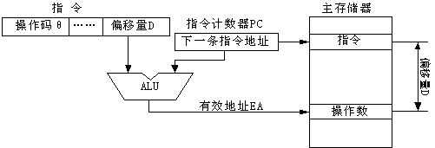
  由程序计数器PC提供基准地址，而指令的地址码部分给出相对的位移量D，两者相加后作为操作数的有效地址，即：EA＝(PC)＋D。

Slide 69
  对寻址方式使程序模块可采用浮动地址，编程时只要确定程序内部操作数与指令之间的相对距离，而无需确定操作数在主存储器中的绝对地址，这样，将程序安排在主存储器的任意位置都不会影响程序执行的正确性。

Slide 70
(1) 相对寻址举例
7.3
LDA # 0
LDX # 0
M
ADD X, D
M+1
INX
M+2
CPX # N
*
相对寻址特征
M+3
BNE M
*
– 3
DIV # N
STA ANS
M 随程序所在存储空间的位置不同而不同
*
– 3
而指令 BNE 与 指令 ADD X, D 相对位移量不变
*
指令 BNE
– 3
操作数的有效地址为
EA = ( M+3 ) – 3 = M

Slide 71
7.3
(2) 按字节寻址的相对寻址举例
8
8
2000 H
OP
JMP * + 8
2000 H
OP
位移量
06 H
二字节指令
2008 H
2008 H
设 当前指令地址 PC = 2000H
转移后的目的地址为 2008H
因为 取出 JMP * + 8 后 PC = 2002H
故 JMP * + 8 指令 的第二字节为 2008H - 2002H = 6H

Slide 72
10. 堆栈寻址
7.3
(1) 堆栈的特点
硬堆栈
多个寄存器
堆栈
软堆栈
指定的存储空间
先进后出（一个入出口）
栈顶地址 由 SP 指出
进栈 （SP）– 1 SP
出栈 （SP）+ 1 SP
SP
1FFF H
– 1
SP
2000 H
+1
2000 H
1FFF H
进栈
出栈
1FFFH
栈顶
1FFFH
栈顶
2000 H
栈顶
2000 H
栈顶
…
…
栈底
栈底

Slide 73
(2) 堆栈寻址举例
7.3
主存
主存
ACC
15
ACC
15
栈顶
栈顶
1FFH
15
SP
200H
200H
SP
1FFH
X
200H
X
PUSH A 前
PUSH A 后
栈底
栈底
主存
主存
ACC
Y
栈顶
ACC
15
1FFH
15
15
SP
1FFH
SP
200H
栈顶
200H
X
200H
X
POP A 前
POP A 后
栈底
栈底

Slide 74
7.3
(3) SP 的修改与主存编址方法有关
① 按 字 编址
进栈
（SP）– 1 SP
出栈
（SP）+ 1 SP
② 按 字节 编址
存储字长 16 位
进栈
（SP）– 2 SP
出栈
（SP）+ 2 SP
存储字长 32 位
进栈
（SP）– 4 SP
出栈
（SP）+ 4 SP

Slide 75
例子
一条双字长的直接寻址的子程序调用，第一个字为操作码和寻址特征，第二个字地址码为5000H，假设PC=2000H，SP=0100H，栈顶内容为2746H，存储器按字节编址，进栈时先移动sp在存入数据。
Call被调用前pc sp 栈顶内容
Call被调用后pc sp 栈顶内容
子程序返回后pc sp 栈顶内容

Slide 76
7.4 指令格式举例
一、设计指令格式时应考虑的各种因素
1. 指令系统的 兼容性
（向上兼容）
2. 其他因素
操作类型
包括指令个数及操作的难易程度
数据类型
指令格式
指令字长、操作码位数
寻址方式、是否采用扩展操作码
地址码位数、地址个数
寻址方式
寄存器个数

Slide 77
7.4
二、指令格式举例
1. PDP – 8
指令字长固定 12 位
访存类指令
操作码 间 页 地址码
0
2
3
4
5
11
I/O 类指令
1 1 0 设备 操作码
0
2
3
8
9
11
寄存器类指令
1 1 1 辅助操作码
0
2
3
11

Slide 78
2. PDP – 11
7.4
指令字长有 16 位、32 位、48 位三种
OP – CODE
零地址 (16 位)
16
扩展操作码技术
OP – CODE
目的地址
一地址 (16 位)
10 6
OP
源地址
目的地址
二地址 R R (16 位)
4 6 6
OP
目的地址
存储器地址
二地址 R M (32 位)
10 6 16
OP
源地址
目的地址
存储器地址1
存储器地址2
4 6 6 16 16
二地址 M M (48 位)

Slide 79
3. IBM 360
7.4
RR
格式
OP
R₁
R₂
二地址 R R
8 4 4
RX
格式
二地址 R M
OP
R₁
X
B
D
基址加变址寻址
8 4 4 4 12
RS
格式
三地址 R M
OP
R₁
R₃
B
D
8 4 4 4 12
基址寻址
SI
格式
OP
I
B
D
立即数 M
8 8 4 12
基址寻址
SS
格式
OP
L
B₁
D₁
B₂
D₂
8 8 4 12 4 12
二地址 M M
基址寻址

Slide 80
4. Intel 8086
7.4
(1) 指令字长
1 ~ 6 个字节
INC AX 1 字节
MOV WORD PTR[0204], 0138H 6 字节
(2) 地址格式
零地址
NOP 1 字节
一地址
CALL
段间调用
5 字节
CALL
段内调用
3 字节
二地址
ADD AX，BX 2 字节
寄存器 — 寄存器
ADD AX，3048H 3 字节
寄存器 — 立即数
ADD AX，[3048H] 4 字节
寄存器 — 存储器

Slide 81
例子
某机器字长16位，存储器直接寻址空间128字，变址时位移量为-64---+63，16个通用寄存器可作为变址。设计指令格式满足如下要求：
直接寻址的二地址指令3条
变址寻址的一地址指令6条
寄存器寻址的二地址指令8条
直接寻址的一地址指令12条
零地址指令32条
余多少代码未用，安排寄存器一地址指令，能有多少条？

Slide 82
例子2
某模型机共有64中操作，操作码长度固定，有以下特点：
采用一地址或者二地址格式
有寄存器、直接和相对寻址（-128---+127）三种寻址方式
16个通用寄存器，算术逻辑运算及其结果在寄存器中
取数存数在寄存器—存储器之间
存储器1MB
设计算术逻辑指令、取数存数、相对转移指令格式

Slide 83
7.5 RISC 技 术
一、RISC 的产生和发展
RISC（Reduced Instruction Set Computer）
CISC（Complex Instruction Set Computer）
80 — 20 规律
—— RISC技术
20%和80%规律：CISC中大约有20%的指令使用频率高，占据了80%的处理机时间，而有80%的不常用指令只占用处理机的20%时间。

Slide 84
典型程序中 80% 的语句仅仅使 用处理机中 20% 的指令
执行频度高的简单指令，因复杂指令 的存在，执行速度无法提高
能否用 20% 的简单指令组合不常用的
80% 的指令功能
？

Slide 85
  VLSI技术发展引起的问题
    VLSI工艺要求规整性，而大量复杂指令控制逻辑极其不规整，给VLSI工艺造成了很大的困难。
    现在用微程序实现复杂指令与用简单指令组成的子程序相比，没有多大的区别。因为现在控制存储器和主存的速度差缩小。
  CISC中，通过增强指令系统的功能，简化了软件，增加了硬件的复杂程度。然而指令复杂了，指令的执行时间必然加长，从而使整个系统的执行时间反而增加，因而在计算机体系结构设计中，软硬件的功能分配必须恰当

Slide 86
7.5
二、RISC 的主要特征
选用使用频率较高的一些 简单指令
复杂指令的功能由简单指令来组合
指令 长度固定
只有 LOAD / STORE 指令访存
流水技术 一个时钟周期 内完成一条指令
组合逻辑 实现控制器
多个 通用 寄存器
采用 优化 的 编译 程序

Slide 87
7.5
三、CISC 的主要特征
系统指令 复杂庞大，各种指令使用频度相差大
指令 长度不固定、指令格式种类多、寻址方式多
访存 指令 不受限制
CPU 中设有 专用寄存器
大多数指令需要 多个时钟周期 执行完毕
采用 微程序 控制器
难以 用 优化编译 生成高效的目的代码

Slide 88
7.5
四、RISC和CISC 的比较
1. RISC更能 充分利用 VLSI 芯片的面积
2. RISC 更能 提高计算机运算速度
指令数、指令格式、寻址方式少，
通用 寄存器多，采用 组合逻辑 ，
便于实现 指令流水
3. RISC 便于设计，可 降低成本，提高 可靠性
4. RISC 有利于编译程序代码优化
5. RISC 不易 实现 指令系统兼容

Slide 89
本 章 小 结
一台计算机中所有机器指令的集合，称为这台计算机的指令系统。指令系统是表征一台计算机性能的重要因素，它的格式与功能不仅直接影响到机器的硬件结构，而且也影响到系统软件。指令格式是指令字用二进制代码表示的结构形式，通常由操作码字段和地址码字段组成。

